Slide 1
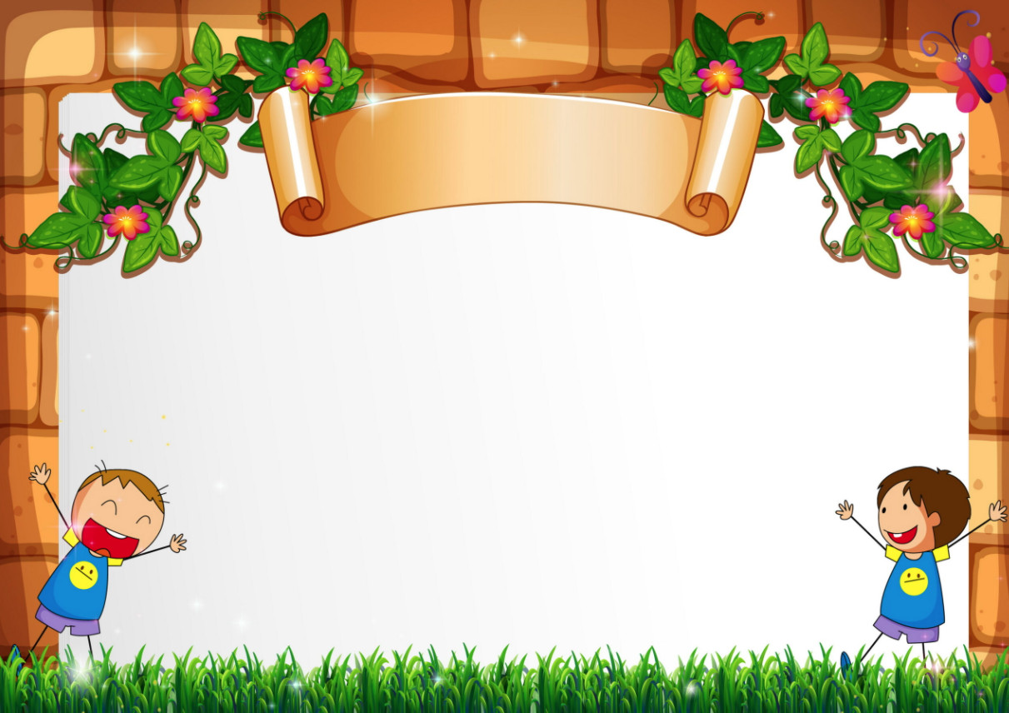
Tập đọc
Vương quốc vắng nụ cười
(tiếp theo)

Slide 2
Vương quốc vắng nụ cười (Tiếp theo)
Cả triều đình háo hức nhìn con người phi thường vừa xuất hiện. Hóa ra, đó chỉ là một cậu bé chừng mười tuổi, tóc để trái đào. Nhà vua bèn ngọt ngào bảo cậu:
- Hãy nói cho ta biết vì sao cháu cười được!
- Muôn tâu Bệ hạ, những chuyện buồn cười không thiếu đâu ạ. Ngay tại đây cũng có. Bệ hạ tha cho tội chết, cháu sẽ nói.
Cậu bé ấp úng:
- Chẳng hạn, sáng nay, Bệ hạ đã quên... lau miệng ạ.
Nhà vua giật mình, đưa tay lên mép. Một hạt cơm lăn xuống áo hoàng bào. Các quan đưa tay bụm miệng cười. Đến khi cậu bé chỉ quả táo cắn dở đang căng phồng trong túi áo của quan coi vườn ngự uyển thì ai nấy đều bật cười thành tiếng.
Nhà vua gật gù. Thế rồi, ngắm nhìn cậu bé, ngài bỗng hỏi:
- Này cháu, vì sao nãy giờ cháu cứ đứng lom khom thế?
- Tâu Bệ hạ, ban nãy cháu bị quan thị vệ đuổi, cuống quá nên... đứt dải rút ạ.
Triều đình được mẻ cười vỡ bụng. Tiếng cười thật dễ lây. Ngày hôm đó, vương quốc nọ như có phép mầu làm thay đổi. Đến đâu cũng gặp những gương mặt tươi tỉnh, rạng rỡ. Hoa bắt đầu nở. Chim bắt đầu hót. Còn những tia nắng mặt trời thì nhảy múa và sỏi đá cũng biết reo vang dưới những bánh xe. Vương quốc u buồn đã thoát khỏi nguy cơ tàn lụi.
Theo TRẦN ĐỨC TIẾN

Slide 3
Chia đoạn:
Đoạn 1: Từ đầu đến ta trọng thưởng
Đoạn 2: Từ Cậu bé ấp úng đến đứt dải rút ạ
Đoạn 3: Phần còn lại

Slide 4
I. Luyện đọc

Slide 5
Luyện đọc từ khó:
Trọng thưởng, chẳng hạn, dải rút, rạng rỡ,…

Slide 6
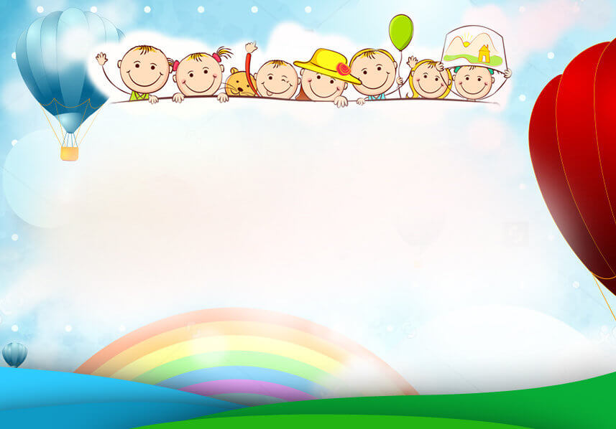
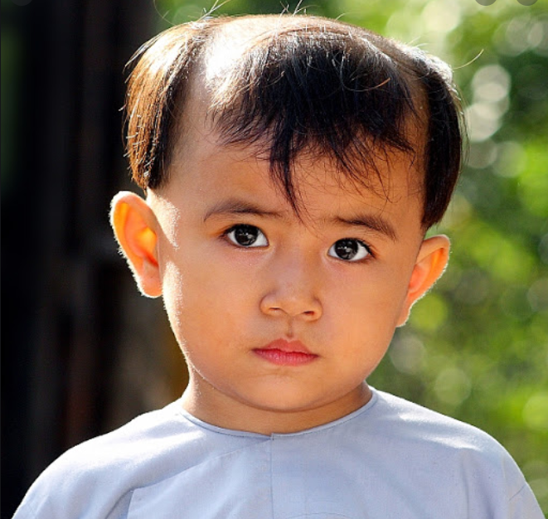
- Tóc để trái đào: đầu cạo trọc, chỉ để lại vài ba mớ tóc trông như quả đào.
- Vườn ngự uyển: vườn hoa trong cung vua.

Slide 7
II. Tìm hiểu bài

Slide 8
Nội dung:
Nội dung 1
Những chuyện buồn cười mà cậu bé phát hiện ra
Nội dung 2
Tiếng cười làm thay đổi cuộc sống

Slide 9
1. Những chuyện buồn cười mà cậu bé phát hiện ra
Cậu bé phát hiện ra những chuyện buồn cười ở đâu?
- Cậu bé phát hiện ra những chuyện buồn cười ở mọi chỗ quanh mình: Nhà vua quên lau miệng, bên mép vẫn dính một hạt cơm. Quan coi vườn ngự uyển trong túi áo căng phồng một quả táo cắn dở. Cậu bé bị quan thị vệ đuổi cuống quá đứt dải rút.
Vì sao những chuyện ấy buồn cười?
- Các chuyện ấy buồn cười vì chúng thường trái lẽ tự nhiên, chúng khác thường và dễ gây cười.

Slide 10
2. Tiếng cười làm thay đổi cuộc sống
Tiếng cười làm thay đổi cuộc sống ở vương quốc u buồn như thế nào?
Tiếng cười như một phép màu làm thay đổi cả vương quốc: Đến đâu cũng gặp những gương mặt tươi tỉnh, rạng rỡ. Hoa bắt đầu nở. Chim bắt đầu hót. Còn những tia nắng mặt trời thì nhảy múa và sỏi đá cũng biết reo vang dưới những bánh xe. Vương quốc u buồn đã thoát khỏi nguy cơ tàn lụi.

Slide 11
Ý nghĩa
Tiếng cười như một phép màu làm cho cuộc sống của vương quốc u buồn thay đổi, thoát khỏi nguy cơ tàn lụi. Câu chuyện nói lên sự cần thiết của tiếng cười trong cuộc sống của chúng ta.

Slide 12
III. Luyện đọc diễn cảm
Giọng đọc: Giọng kể vui, hào hứng, phân biệt lời nhân vật

Slide 13
Vương quốc vắng nụ cười (Tiếp theo)
Tiếng cười thật dễ lây. Ngày hôm đó, vương quốc nọ như có phép mầu làm thay đổi. Đến đâu cũng gặp những gương mặt tươi tỉnh, rạng rỡ. Hoa bắt đầu nở. Chim bắt đầu hót. Còn những tia nắng mặt trời thì nhảy múa và sỏi đá cũng biết reo vang dưới những bánh xe. Vương quốc u buồn đã thoát khỏi nguy cơ tàn lụi.

